Slide 1
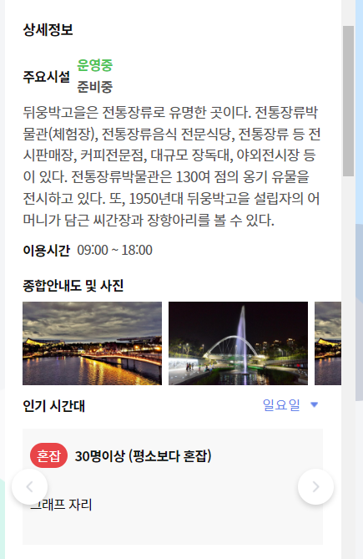

UI-SJN-32-021L
common_mapicons.html
추가

Slide 2
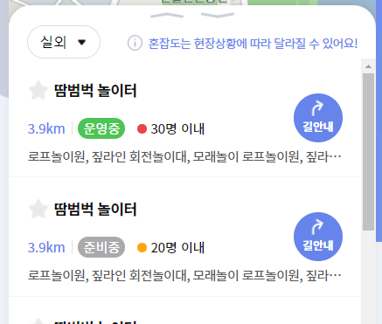
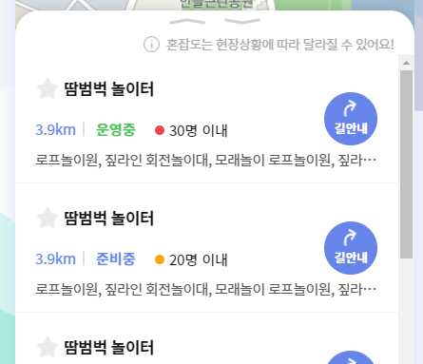
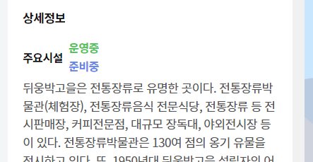
UI-SJN-32-020L
변경
UI-SJN-32-021L

Slide 3

공통
파비콘 추가했습니다. (기존 사이트에 있는 것 그대로 사용했습니다.)
index.html 에서 파비콘 이미지 경로 바꿔주세요.

Slide 4
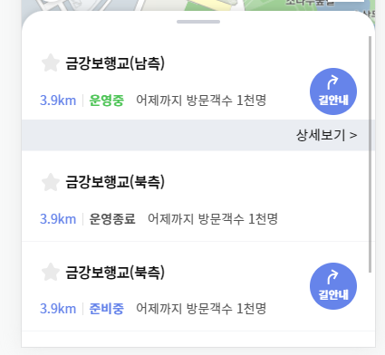
UI-SJN-32-030L
상세 보기 버튼 노출 시 li 에 active 클래스 추가
길안내 버튼 삭제 및 영역 100% 사용 li 에 full 클래스 추가

Slide 5
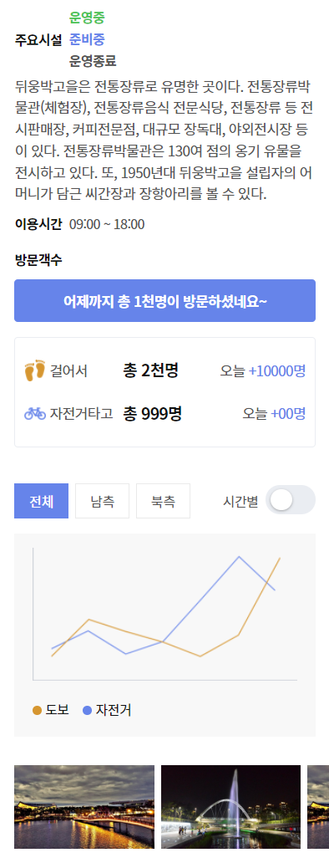
UI-SJN-32-031L
페이지 추가

